Slide 1
Helicobacter pylori

Slide 2
Les Helicobacter sont des bacilles à Gram négatif de forme spiralée de 0,5 à1 μm sur 2 à 4 μm.
H. pylori n'a été cultivé pour la première fois qu'en 1982 par Marshal et Warren. Cette découverte a valu en 2005 le prix Nobel de médecine à ces deux chercheurs australiens.

Slide 3
Helicobacter pylori colonise l'estomac de la moitié de l'humanité.
La prévalence de colonisation est plus forte chez les personnes de bas niveau socio-économique et originaires de pays en développement. Il est responsable de nombreuses pathologies gastro-duodenales de la gastrite chronique aux ulcères gastriques et duodénaux jusqu'au cancer gastrique.

Slide 4
L‘éradication de la bactérie de la muqueuse gastrique entraine la guérison de la gastrite, des ulcères empêche les rechutes et prévient l‘évolution vers le cancer gastrique.
L'isolement, la culture et l'antibiogramme d'H. pylori sont nécessaires pour répondre à cette indication.
La PCR temps réel apporte une alternative intéressante à la culture.
Le genre Helicobacter appartient à la subdivision ε des Proteobacteria, ordre des Campylobacterales, famille des Helicobacteraceae.

Slide 5
Habitat et pouvoir pathogène
L'homme est le réservoir exclusif d'H. pylori et les rares animaux chez qui H. pylori a pu être isolé sont des animaux vivant proches de l'homme et vraisemblablement contaminés à son contact.
La transmission est strictement interhumaine, précoce dans l'enfance et intrafamiliale.
L'estomac de l'homme est le seul site ou H. pylori peut être isolé sous forme cultivable. La voie de transmission d'H. pylori d'un hôte infecté à un nouvel hôte est encore une énigme.
Trois voies de transmission sont suspectées :
gastro-orale, oro-orale et feco-orale. La possibilite d'une transmission feco-orale faisant intervenir la forme coccoide, présente en grand nombre dans les selles de patients infectés et pouvant contaminer l'environnement, est encore fortement discutée.

Slide 6
H. pylori est la seule bactérie responsable d'un cancer chez l'homme.
L'ensemble des souches cliniques d'H. pylori expriment des facteurs de colonisation qui lui permettent de survivre à l'acidité gastrique (uréase), de se mouvoir dans le mucus (flagelles), d'adhérer aux cellules de l‘épithelium gastrique (adhésines), d‘échapper à la réponse immunitaire de l'hôte et de persister de manière chronique.
Une partie seulement des souches isolées exprime des facteurs de pathogénicité responsables de lésions plus importantes en altérant l'intégrité de la muqueuse (cytotoxine vacuolisante, VacA) ou en déclenchant puis modulant la nature de la réponse inflammatoire (ilot de pathogénicité cag, CagA).
Les facteurs liés à l'hôte avaient été fortement suspectés par l'observation de familles gravement atteintes par le cancer gastrique. Le support génétique de cette susceptibilité serait représenté par certains polymorphismes de gènes impliqués dans la réponse inflammatoire : gène de l'interleukine 8 (IL-8), de l'IL-1β et du TNFα.

Slide 7
Diagnostic direct
Les méthodes permettant de faire le diagnostic d'une infection à H. pylori sont nombreuses et peuvent être regroupées en deux types :
■ invasifs, nécessitant une biopsie de la muqueuse gastrique au cours d'un examen fibroscopique : examen anatomopathologique, culture, détection de séquences d'ADN spécifique par PCR, recherche d'une activité uréasique ;
■ non invasifs : test respiratoire à l'urée marquée, détection d‘antigènes dans les selles, sérologie.
Les performances de ces techniques sont diverses et nécessitent une stratégie diagnostique associant plusieurs d'entre elles pour obtenir une sensibilité optimale (Tableau 31.4).

Slide 8
Certaines de ces techniques n'apportent que la notion de la présence ou non d'une infection à H. pylori (sérologie standard, antigènes dans les selles, test respiratoire, activité uréasique rapide).
D'autres offrent la possibilité d'apprécier les conséquences de l'infection sur la muqueuse gastrique (anatomopathologie), d‘établir l'antibiogramme et le typage de la souche infectante (culture), de rechercher certains gènes de résistance (culture, PCR sur biopsie).

Slide 9
Méthodes invasives

Slide 10
Test à l'uréase
Son principe repose sur la forte activité uréasique d'H. pylori qui hydrolyse l'urée en ammoniaque. L'ammoniaque libérée accroit le pH du milieu de réaction et fait virer de couleur l'indicateur de pH. Les tests sur gélose (CLO-test®) ou sur membrane (Pyloritek®) sont les plus pratiques d'emploi.
La lecture est effectuée après un délai d'une heure pendant lequel le kit doit être maintenu à 37 °C pour augmenter la sensibilité du test.
La lecture à 24 heures est aussi à proscrire en raison de l'activité uréasique d'autres bactéries qui peuvent être présentes chez les malades hypo- ou achlorhydriques (Proteus).
En pratique, ce test est contributif en cas de positivité précoce car il permet en salle d'endoscopie de conclure à la présence d'H. pylori et de mettre en route aussitôt un traitement d‘éradication.

Slide 11
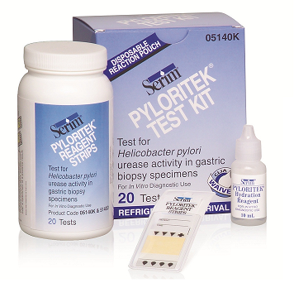
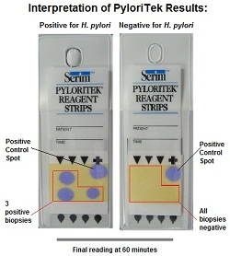
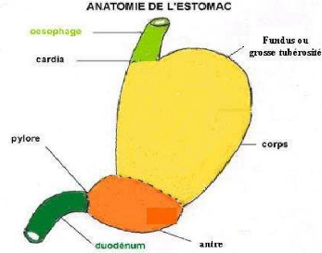
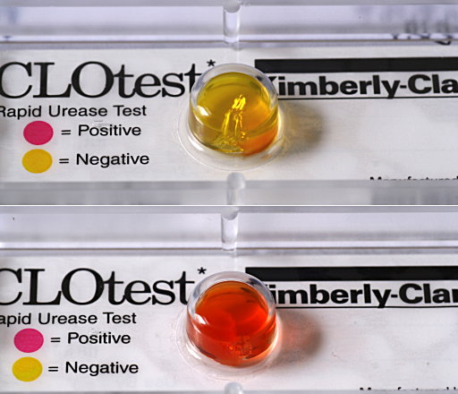

Slide 12
Examen anatomopathologique
Il s'agit du moyen de détection le plus répandu. La sensibilité et la spécificité de cet examen sont supérieures à 95 %.
Culture
La culture est la méthode diagnostique la plus spécifique. L‘intérêt principal de la culture est la détermination de la sensibilité de la bactérie aux antibiotiques.
Prélèvement
Deux biopsies, antrale et fundique, sont recommandées pour obtenir la meilleure sensibilité.

Slide 13
Milieux de transport
H. pylori est très sensible à la dessiccation. Les biopsies gastriques doivent être acheminées rapidement au laboratoire dans un récipient stérile contenant 0,5 ml de sérum physiologique stérile et ensemencées dans les 2 heures qui suivent le prélèvement.
Si le transport au laboratoire est prolongé plusieurs heures, un milieu de transport doit être utilisé et transporté à 4 °C.
Plusieurs milieux de transports sont recommandés : bouillon Brucelle avec 20 % de glycerol, milieu de transport de Stuart (Oxoid), Portagerm® pylori (bioMerieux). Si le délai de transport dépasse 24 heures, la biopsie doit être acheminée congelée dans un tube sec.

Slide 14
Broyage des biopsies
Les biopsies doivent être broyées à l'aide d'un pilon à usage unique adapté aux microtubes, ou bien dilacérées au scalpel dans une boite de Petri stérile.

Slide 15
Examen direct
H. pylori apparait comme une bactérie incurvée, spiralée, à Gram négatif.
H. pylori est bacillaire, spiralée, longue de 2 à 4 μm et large de 0,5 a 1 μm, mobile par 5 à 7 flagelles polaires. Elle est caractérisée par sa forme en helice qui a determiné l'appellation du genre Helicobacter.

Slide 16
Ensemencement
Le produit de broyage ou de dilacération est ensemencé sur milieu constitué d'une base gélosée (milieu Brucella, coeur-cervelle, Columbia, Wilkins-Chalgren ou Mueller-Hinton) additionnée de 10 % de sang de cheval ou de mouton ou de sérum de veau foetal.
Des mélanges sélectifs peuvent être utilisés pour inhiber la croissance des contaminants occasionnels. Le mélange de Skirrow utilisé pour l'isolement sélectif de Campylobacter est adapté à l'isolement sélectif d'H. pylori. Il comprend de la vancomycine (10 mg/l), du trimethoprime (5 mg/l), de l'amphotericine B (2 mg/l) et de la polymyxine (2500 UI/l).

Slide 17
Incubation
Les géloses sont incubées à 37 °C sous atmosphère humide et microaerobie, c'est-a-dire appauvrie en oxygène (5 %).
Cette atmosphère est obtenue dans une jarre étanche à l'aide de sachets générateurs d'atmosphère microaerobie (Campygen®, Oxoid).

Slide 18
Isolement
Elles sont petites, ronde et luisantes. En subculture, la croissance est plus rapide, en 2 à 4 jours. Les primocultures doivent être incubées jusqu‘à 12 jours et examinées tous les 2 jours à partir du 3e jour. La transformation en forme coccoide peut être rapide et diminue fortement la cultivabilite de la souche ; ne pas attendre plus de 2 a 3 jours après l'apparition des colonies. Un reétalement sur la boite d'isolement dés l'apparition des premières colonies permet une première amplification des souches.
L'isolement d'H. pylori est donc délicat. La positivité des autres techniques mises en œuvre (uréase, examen direct, PCR, histologie, etc.) motivera la prolongation de l'incubation et surtout l'acharnement à obtenir la subculture des quelques colonies qui émergent sur la boite d'isolement.
Le délai de réponse est de 3 à 12 jours en fonction des caractéristiques de la souche.

Slide 19
Identification bactériologique
L'identification du genre et de l'espèce H. pylori ne pose pas de problème. Les exigences culturales, l'aspect spirale à l'observation microscopique après coloration de Gram permettent d'identifier Helicobacter.
La présence d'une activité catalasique, oxydasique et ureasique forte permet l'identification de l'espèce H. pylori. Les Helicobacter non pylori ne cultivent pas dans les conditions décrites.

Slide 20
Test à l'uréase au laboratoire
Si l'activité uréasique n'a pas été recherchée au lit du malade, une partie du produit de broyage peut être mise en suspension dans 100 μl de milieu urée indole et placée à 37 °C.
Le virage colorimétrique observe dans les heures qui suivent l'ensemencement permet de suspecter la présence d'H. pylori.
Ce test rapide a l'avantage au laboratoire de motiver, quand il est positif, un réexamen soigneux de l'examen direct initialement jugé négatif.

Slide 21
Détection par amplification génique (PCR) de séquences d'ADN spécifiques d'H. pylori
La difficulté, le manque de sensibilité et le long délai de reponse de la culture ont motivé la mise au point de techniques génétiques rapides et spécifiques par PCR et maintenant par PCR temps réel. L'extraction de l'ADN à partir d'une biopsie gastrique est possible à l'aide de kits commercialisés voire d'extracteurs automatiques. De nombreuses amorces ont été proposées ;
celles qui permettent d'amplifier des fragments des gènes glmM codant la phosphoglucosamine mutase, ureA codant la sous-unite A de l'uréase et l'ARNr16S.

Slide 22
Méthodes non invasives

Slide 23
Test respiratoire à l'urée marquée
Ce test est fondé sur l'activité uréasique de la bactérie. Il détecte la production de CO₂ marqué au carbone 13 à partir d'urée ¹³C ingérée par le sujet.
L'isotope ¹³C du carbone n'est pas radioactif et peut être délivrée sans précaution particulière. Le test doit être réalisé avant tout traitement ou au moins 4 semaines après la fin d'un traitement antibiotique et à deux semaines de l'arrêt des inhibiteurs de la pompe à protons (IPP). Le ¹³CO₂ est détecté dans l'air expiré juste avant et 30 minutes après l'ingestion de l'urée.
Ce test nécessite que les malades soient à jeun pour ingérer, 5 minutes avant l'urée marquée, une solution d'acide citrique afin de retarder la vidange gastrique. La concentration de ¹³CO₂ dans l'air expiré est mesurée au laboratoire par un chromatographe en phase gazeuse et un spectromètre de masse.
La prise d'IPP perturbe fortement les résultats de cette technique.

Slide 25
En laboratoire d’analyses médicales, au repos.
À jeun depuis la veille (sans boire, ni manger, ni fumer).
Pas d’antibiotiques depuis 4 semaines.
Pas d’IPP depuis 2 semaines.
- Dissoudre Ac. Citrique dans 200 ml d’eau, boire 100ml.
- Premier prélèvement d’air expiré (T0) 2 tubes,
- Dissoudre urée C13 dans les 100 ml restants, boire ces 100 ml.
- 2° prélèvement d’air expiré à T30. 2 tubes,

Slide 26
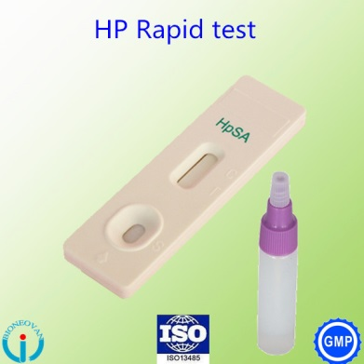
Détection des antigènes dans les selles
Ces tests détectent la présence d'antigènes d'H. pylori dans les selles par une technique ELISA ou immunochromatographique.

Slide 27
Diagnostic indirect : sérodiagnostic
Les tests rapides ont des performances trop limitées. Seuls les tests ELISA évaluant le taux sérique des immunoglobulines G anti-H. pylori ont des résultats performants.

